Slide 1
Concessão de Rodovias Federais
- BR-040/DF/GO/MG
Brasília
16/9/2021

Slide 2
Histórico
Proposta de Fiscalização e Controle 136/2017 (CFFC)
Requereu fiscalização na Agência Nacional de Transportes Terrestres (ANTT) e no contrato firmado entre a União e a Concessionária BR-040 S.A. (VIA 040), e o processo de devolução da concessão
Enviado para o TCU em 06/08/2018

Slide 3
Histórico
TCU (Acórdão 1.277/2019 – Plenário)
Encaminhamento de fiscalizações julgadas:
Encaminhamento de fiscalizações após julgamento:
Determinação para a Unidade Técnica acompanhar o desfecho do processo de relicitação da BR-040
TC 034.459/2017-0 (BR-040 DF/GO/MG)
TC 012.624/2017-9 (Auditoria Operacional no Programa de Concessões de Rodovias)
TC 028.343/2017-4 (Nova Licitação – BR-101/290/386/448)
TC 002.469/2018-9 (Nova Licitação – BR-364/365 GO/MG)
TC 024.813/2017-6 (Auditoria de Conformidade nas Revisões Tarifárias)

Slide 4
TC 034.459/2017-0
(ACÓRDÃO Nº 2218/2018 – TCU – Plenário)
Item 9.2.1. tendo como critério o Programa de Exploração da Rodovia (PER), foram identificados os seguintes descumprimentos contratuais na concessão da BR-040, no trecho entre Brasília e Juiz de Fora, relacionados a inexecução de investimentos:
  obras de duplicação;
  obras de conversão de multifaixas em via duplicada;
  obras de melhorias: vias marginais, viadutos e passagens inferiores, interconexões, retornos em desnível, passarelas, correções de traçado, e melhorias em acessos;
  obras de contornos rodoviários nos trechos urbanos dos municípios de Conselheiro Lafaiete e Santos Dumont;
  obras de recuperação do sistema rodoviário;
  implantação do sistema de circuito fechado de TV;
  implantação de fibra ótica do sistema de comunicação;
  implantação do sistema de pesagem;
  implantação de novos postos da Polícia Rodoviária Federal.

Slide 5
TC 034.459/2017-0
(ACÓRDÃO Nº 2218/2018 – TCU – Plenário)
Item 9.2.4. as tarifas de pedágio da BR-040 no trecho entre Brasília e Juiz de Fora foram revisadas pela ANTT em percentuais acima da inflação, haja vista a ocorrência, principalmente, dos seguintes eventos extraordinários:
  9.2.4.1. alteração unilateral por parte da ANTT, requerendo a construção de 45 retornos em nível no segundo ano de concessão, os quais resultaram em um aumento de 3,3% na tarifa de pedágio a partir de 2015, (...);
  9.2.4.2. recomposição do equilíbrio econômico financeiro decorrente da suspensão da cobrança dos eixos suspensos, nos termos do art. 17 da Lei 13.103/2015, os quais resultaram em um aumento de 13,25% na tarifa no ano de 2015, e de 6,2% no ano de 2017;
  9.2.4.3. recomposição do equilíbrio econômico-financeiro decorrente do aumento da tolerância máxima de peso por eixo, nos termos do art. 16, inciso II, da Lei 13.103/2015, os quais resultaram em um aumento de 8,5% na tarifa no ano de 2016, cuja retificação foi determinada pelo TCU por meio do item 9.2.4 do Acórdão 290/2018-TCU-Plenário;
  9.2.4.4. alteração unilateral por parte da ANTT, requerendo a implantação de dispositivos de controle de velocidade haja vista o encerramento dos contratos administrados pelo DNIT para essa finalidade, os quais resultaram em um aumento de 7,0% na tarifa de pedágio e cujos fundamentos legais estão sendo avaliados no âmbito do TC 024.813/2017-6, ainda pendente de deliberação do TCU.

Slide 6
TC 034.459/2017-0
(ACÓRDÃO Nº 2218/2018 – TCU – Plenário)
Item 9.2.5. as licenças ambientais de instalação necessárias para o início das obras de duplicação foram emitidas pelo Ibama em julho de 2016, para o estado de Goiás, e em abril de 2017, para o estado de Minas Gerais, a partir de quando essas obras poderiam ser iniciadas, bastando à concessionária Via 040 requerer a transferência de titularidade das licenças.

Slide 7
Relicitação da BR-040 DF/GO/MG
Autuado processo específico de acompanhamento
TC 008.508/2020-8
Acórdãos 2611/2020-TCU-Plenário e 2924/2020-TCU-Plenário
Processo ainda sem decisão de mérito

Slide 8
Relicitação da BR-040 DF/GO/MG
Metodologia de indenização dos bens reversíveis
Supressão de obrigações sem a correspondente redução da tarifa de pedágio cobrada dos usuários
Ausência de publicidade, a despeito da deliberação afetar direitos dos usuários do serviço público
Superestimativa da tarifa de reequilíbrio, em violação ao equilíbrio econômico-financeiro da avença
Principais assuntos tratados até o momento

Slide 9
Metodologia de indenização de bens reversíveis
Contrato de Concessão:
21.1 Com exceção das hipóteses da subcláusula 21.2, a Concessionária é integral e exclusivamente responsável por todos os riscos relacionados à Concessão, inclusive, mas sem limitação, pelos seguintes riscos: (...)
21.1.7 custos para execução dos serviços previstos nas Frentes de Recuperação e Manutenção, Ampliação e Manutenção do Nível de Serviço, Conservação e Serviços Operacionais de todas as Obras de Ampliação de Capacidade e Melhorias da Frente de Ampliação e Manutenção do Nível de Serviço;
Resolução-ANTT 5.860/2019:
Art. 4º Os valores da indenização dos bens reversíveis serão calculados pelo custo histórico, considerando a base de ativos contábeis e seus ajustes constante da Seção II deste Capítulo.

Slide 10
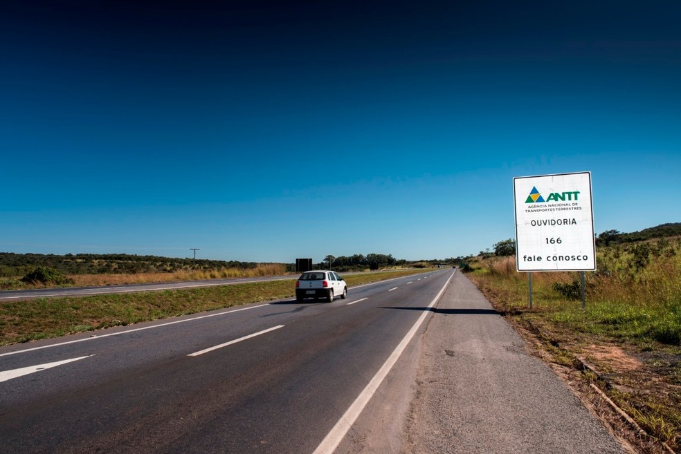
Metodologia de indenização de bens reversíveis
Custo Histórico
Valor de Mercado
Resolução-ANTT 5.860/2019
Possível ineficiência da metodologia escolhida
Indenização para a concessionária por valores acima do que realmente valem
Fonte: g1.globo.com

Slide 11
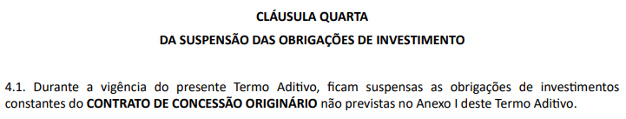
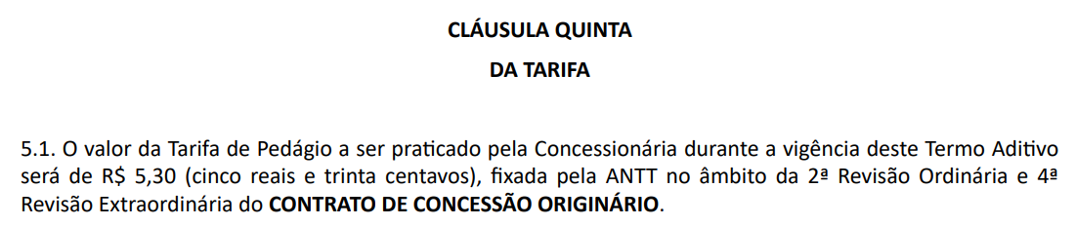
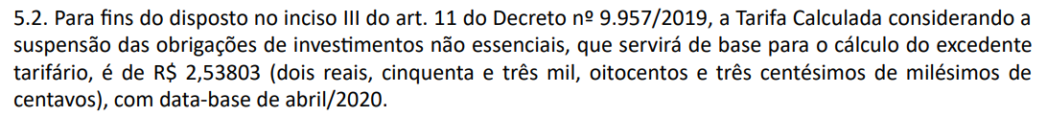
Supressão de obrigações sem a correspondente redução da tarifa de pedágio cobrada dos usuários
Tarifa cobrada na vigência do termo aditivo:
R$ 5,30
Tarifa devida de acordo com os serviços prestados:
R$ 2,53

Slide 12
Ausência de publicidade a despeito da deliberação afetar direitos dos usuários do serviço público
Deliberação-ANTT 329, de 14 de julho de 2020:
Art. 1º Indeferir o pleito da Concessionária BR-040 S/A de inclusão de novas disposições ao aditivo.
Art. 2º Aprovar a celebração do Primeiro Termo Aditivo ao Contrato de Concessão do Edital n° 006/2013, entre a ANTT e a Concessionária BR-040 S/A, nos moldes da minuta final anexa aos autos, com o objetivo de estabelecer as obrigações relativas à relicitação do trecho concedido da BR040/DF/GO/MG, nos termos da qualificação do empreendimento aprovada pelo Decreto nº 10.248, de 18 de fevereiro de 2020 .
Art. 3º Estabelecer prazo de 45 (quarenta e cinco) dias, improrrogáveis, a contar da publicação desta Deliberação, para que as partes assinem o Primeiro Termo Aditivo do Contrato de Concessão.
(...)
Art. 6º Esta Deliberação entra em vigor na data de sua publicação.

Slide 13
Obrigado!
seinfrarodoviaaviacao@tcu.gov.br

